Slide 1
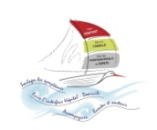
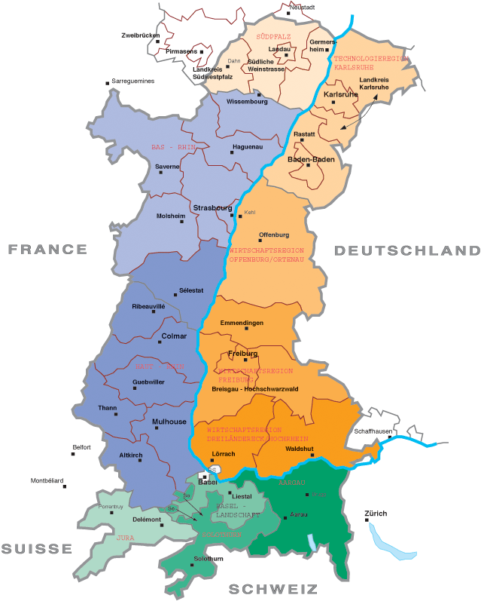
Facteurs favorisants le décès à domicile d’un enfant en soins palliatifs dans trois pays d’Europe
Les Hôpitaux
Universitaires
de STRASBOURG
Auteur: Dr Cojean N.¹ pour le groupe d‘étude en soins palliatifs pédiatriques de la région du Rhin Supérieur
Upper Rhein Pediatric Palliative Care Study Group (URPPCSG):
Deckers, M.²; Barth, M.²; Lerach, T.²; van Buiren, M.²; Niemeyer, C.² ; Hauri, K.³; Scheinemann, K.³
¹ERRSPP Alsace, Hôpitaux Universitaires de Strasbourg, France
²Zentrum für Kinder- und Jugendmedizin, Universitätsklinikum Freiburg, Freiburg, Allemagne
³Universitäts-Kinderspital beider Basel, UKBB, Basel, Suisse
Un groupe de travail transfrontalier s’est constitué en 2017, regroupant trois équipes régionales de soins palliatifs pédiatriques d’Allemagne, de France et de Suisse. L’idée générale est d’analyser la prise en charge palliative de nos trois régions européennes au regard des Lois, des éléments économiques, de la Culture et de l’Ethique.
Un de nos thèmes de travail est l’accompagnement de l’enfant et de sa famille au domicile.
 | Alsace | Bâle | Bade-Wurtemberg
Pédiatre | 1 ETP | bénévole | 2 ETP
Infirmière | 0.5 ETP |  | 2 ETP
Secrétaire | 0.5 ETP |  | 0.5 ETP
Ass. Sociale |  |  | 0.3 ETP
Budget /an | 180 000 euros | Pas de budget | 400 000 euros
Activité 2017 | Alsace | Bâle | Bade-Wurtemberg
Nombre d’enfants | 78 |  | 53
Dont oncologie | 20 |  | 5
Dont neurologie | 41 |  | 39
Enfants décédés | 30 |  | 14
Décès à domicile | 13% | < 20% | 78%
Premier élément de réflexion : les possibilités d’intervention de chaque équipe sont différentes
Les médecins allemands assurent une astreinte 24/24 et peuvent se déplacer au domicile en cas de situation critique ou lors de la fin de vie.
Le médecin français fait des visites réglées au domicile mais n’intervient pas la nuit et les week-end. C’est la place du médecin généraliste.
L’équipe suisse n’intervient qu’en intra-hospitalier pour des problématiques éthiques ou des symptômes complexes.
La sécurité sociale allemande débloque un budget pour des soins infirmiers permettant la présence de l’infirmière plusieurs heures par jour.
En France, les soins infirmiers sont réalisés soit par une équipe d’HAD soit par des infirmières libérales sans que cette activité soit valorisée.
Le recours au psychologue à domicile et aux bénévoles sont identiques
Deuxième élément de réflexion : Questionnaires aux pédiatres hospitaliers sur les prise en soins palliatives à domicile
Démarche palliative
intra-hospitalière
Pratiques superposables
Décision collégiale en réunion de service
Présence d’une infirmière à la réunion
88% oui à Strasbourg contre 33% à Freiburg
Présence d’un référent soins palliatifs
55% oui dans les 2 Hôpitaux
Décision marquée dans le dossier
90% oui dans les 2 hôpitaux
Inclusion du médecin généraliste
100% oui à Strasbourg contre 66% à Freiburg
Connaissances sur
l’organisation à domicile
Nous avons posé une série de questions touchant à ce qui est possible ou pas de faire à domicile : Intervention médicale 7/7j, alimentation parentérale, PCA morphine, transfusion, intervention d’une psychologue…
Ressenti sur
la prise en charge à domicile
1/ Pensez-vous que l’organisation permette une fin de vie à domicile ?
2/ Pensez-vous que les parents désirent que leur enfant décède à domicile ?
 | Strasbourg | Freiburg
Toujours | 66% | 50%
Souvent | 33% | 20%
Parfois |  | 30%
 | Strasbourg | Freiburg
Réponse exacte | 63% | 48%
Ne sait pas | 22% | 36%
Conclusion : La création de ce groupe de travail transfrontalier a montré que nous avions la même philosophie en médecine palliative pédiatrique.
Ce travail confirme la nécessité d’acculturer les professionnels de la pédiatrie, de part et d’autre des frontières, sur les possibilité sde prise en soins palliatifs, et notamment au domicile.

